Slide 1





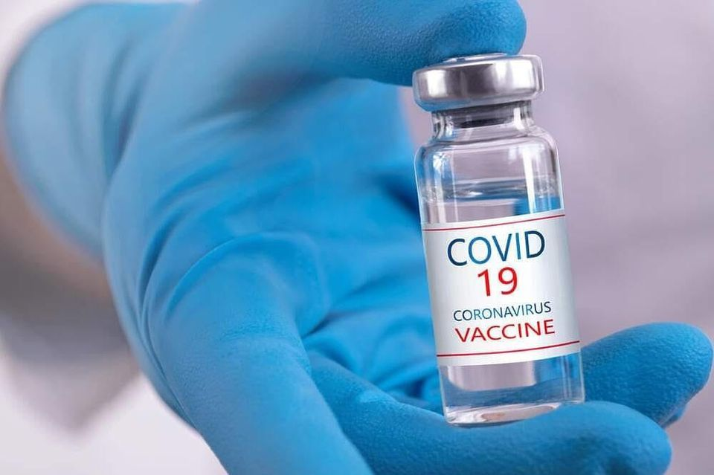
ТВОЈЕ ЗДРАВЉЕ У ТВОЈИМ РУКАМА
Пројекат Светске здравствене организације „Подршка вакцинацији против ковид -19 у Србији ” који се реализује уз подршку УСАИД-а
Др Сања Станковић Ђорђевић
Др Дејана Гојковић

Slide 2
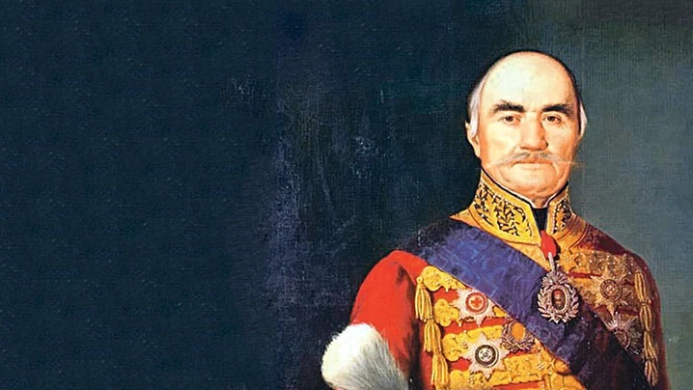
Готово два века је прошло од када је кнез Милош увео вакцинацију против великих богиња у Србији као обавезну и врло успешну имунизацију, а коју смо спроводили и у 20. веку
У Србији је обавезна вакцинација уведена 1839. године, у време кнеза Милоша.
Само 11 лекара вакцинисало је целу Србију, 14 година пре Британије, тако што су прво "пелцовали" децу државних службеника.
Вакцинисано је скоро 100.000 људи. Стари и млади, велики и мали, сви су морали да буду вакцинисани... На тај начин је опасност од великих богиња смањена на минимум.
Кнез Милош је поступио мудро, одлучивши да у програм вакцинације укључи и Цркву, обавезујући свештенике да опомињу народ да се вакцинише. Онима који су то одбијали поручио је да ће "за небреженије то и самом Богу одговарати".

Slide 3
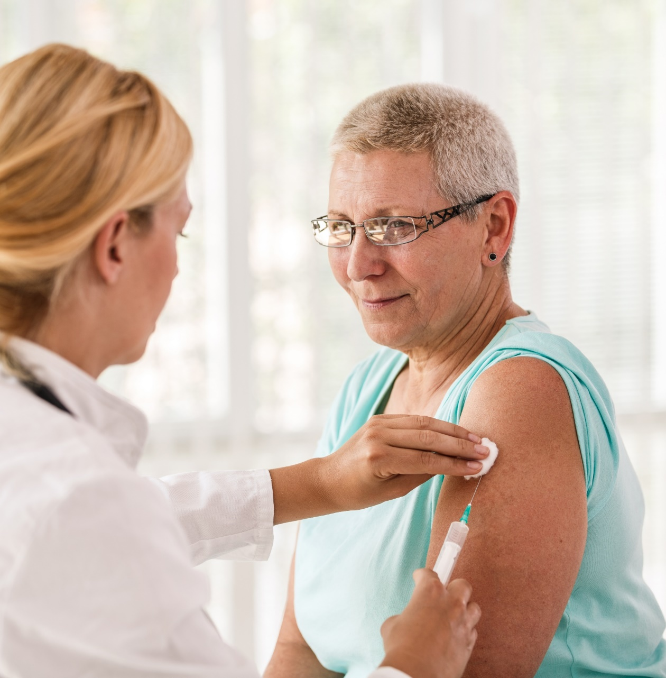
Зашто би требало да се вакцинишем?
Боље спречити, него лечити.
Вакцине се користе већ генерацијама широм планете и заслужне су што су поједине болести буквално искорењене, а са другима се успешно боримо.

Slide 4
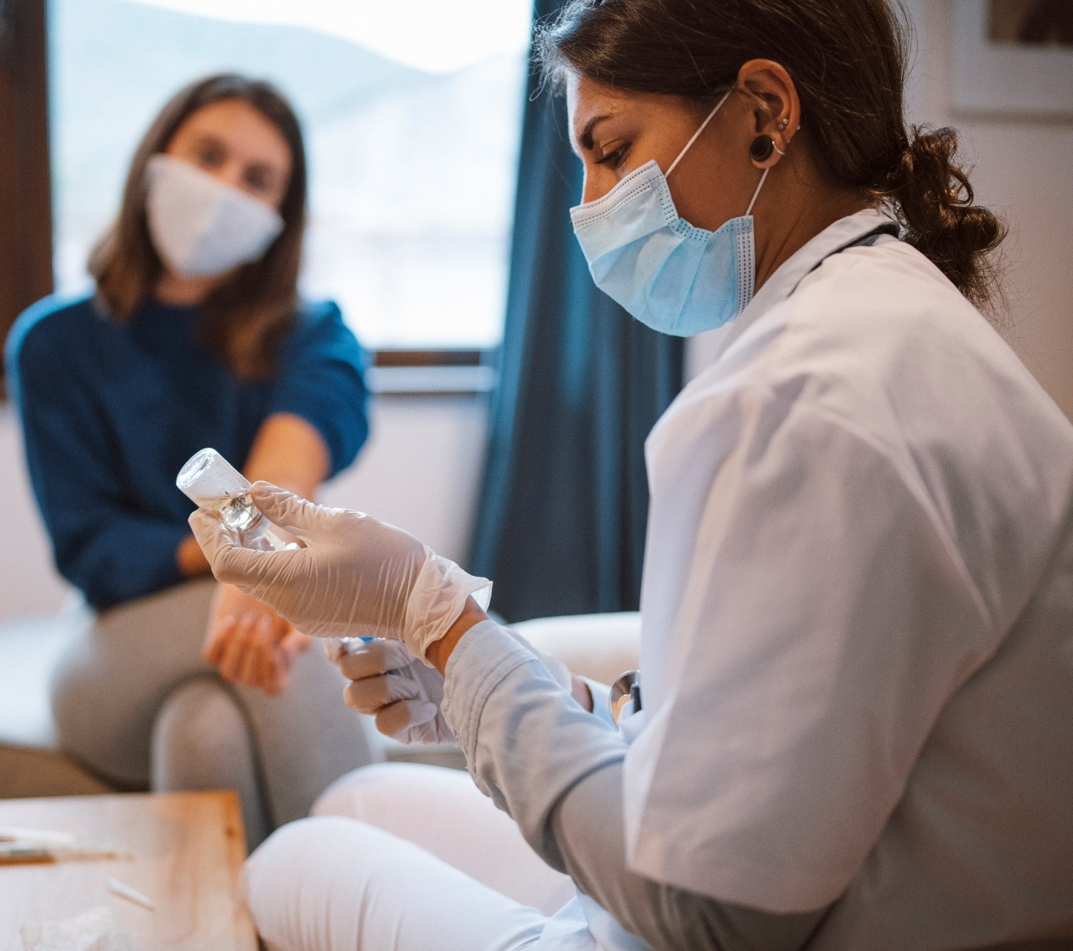
Вакцине су једно од највећих достигнућа медицине
Многи су заборавили да су вакцине вероватно највећи изум у историји медицине и да су спасиле буквално стотине милиона живота.
Најмање што можемо да учинимо за себе и оне о којима бринемо је да током живота примимо све вакцине прописане као обавезне.

Slide 5
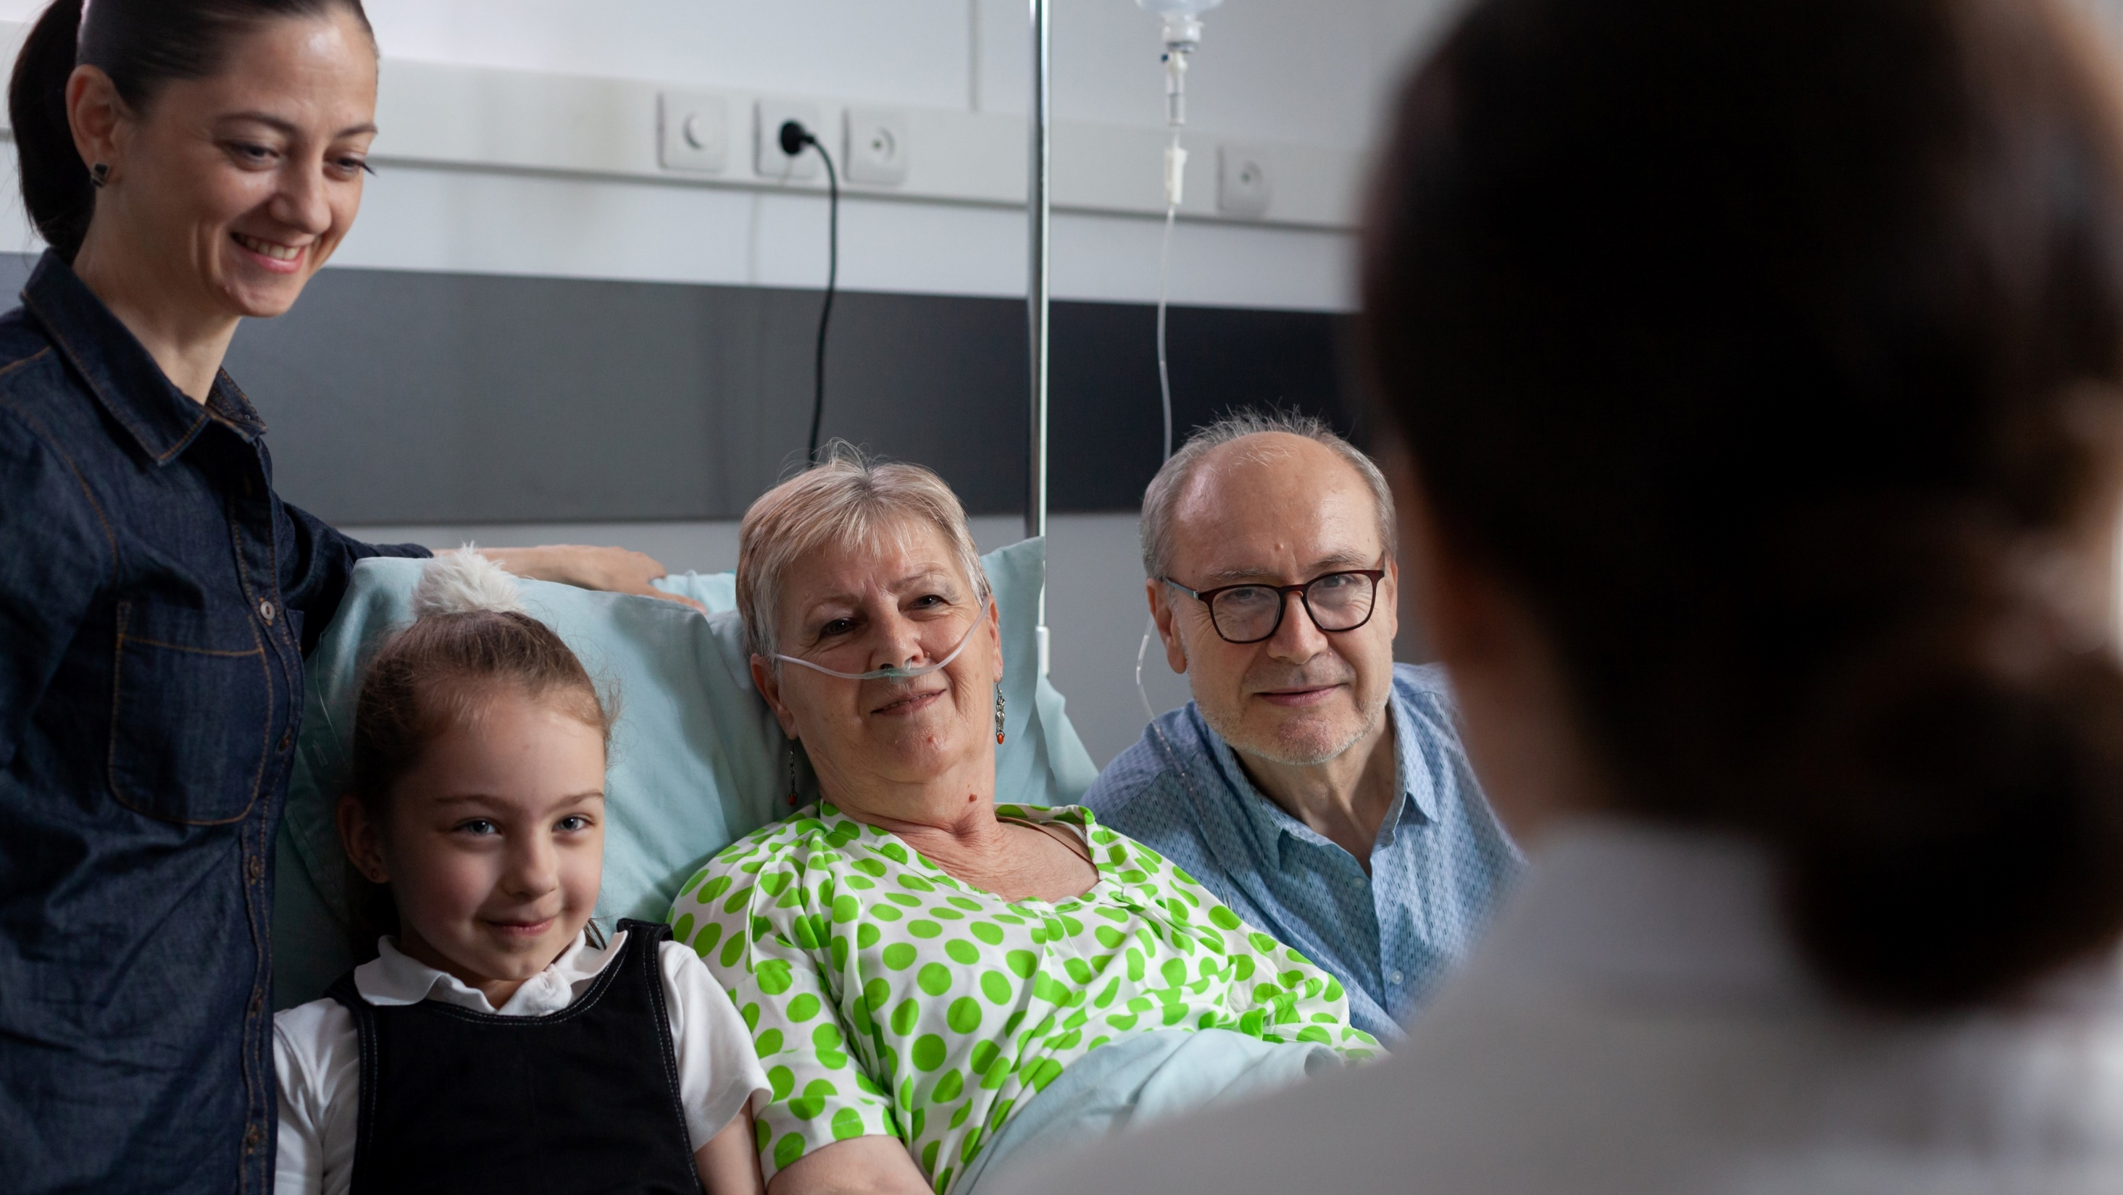
Можемо још више да учинимо ако се одлучимо да примимо и оне вакцине које могу да спрече да се озбиљно разболимо, чак и ако нису обавезне. Нарочито ако нам је здравље већ нарушено.

Slide 6
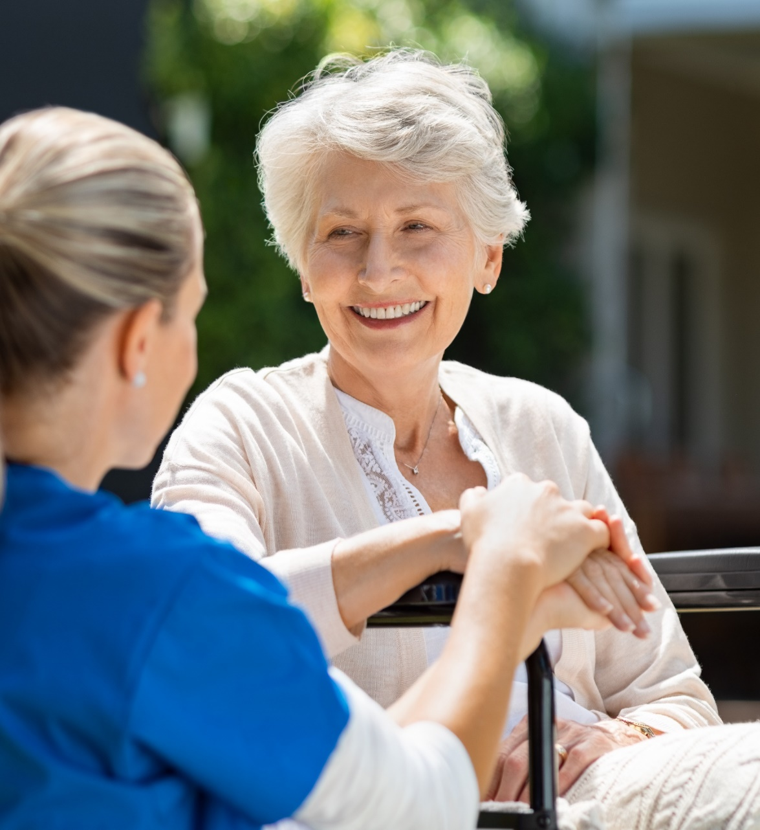
А зашто би требало сада да примим вакцину против COVID-19? Зар тај вирус није сада мање опасан?
Већина људи има осећај да короне практично више нема или да је реч о блажој инфекцији.
За већину оболелих симптоми и сам ток болести могу проћи лако…
Aли то је и даље вирус који може изазвати и тешку форму болести, посебно код пацијената са хроничним болестима, као и код пацијената који су у општем ризику.
Код њих су и даље могуће тешке компликације, дуготрајан боравак у болници, али и смртни исходи.

Slide 7
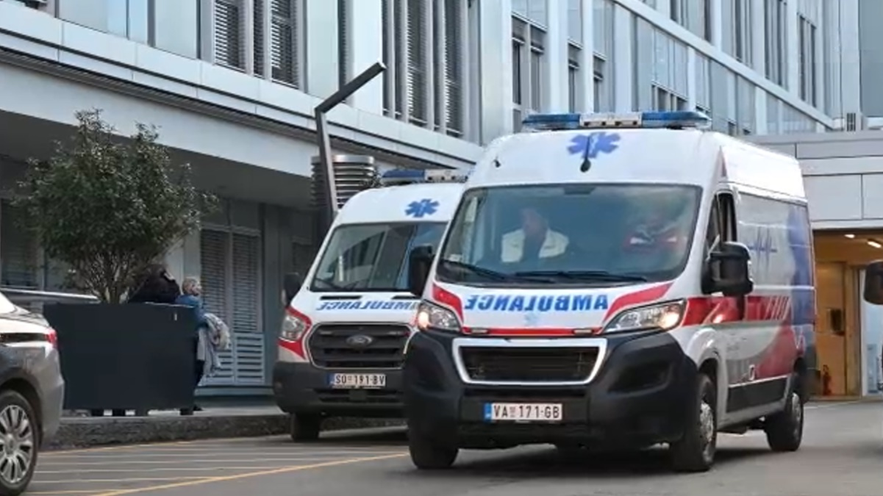
Многи нису свесни да су у ризику!
На пример, пацијенти са повећаном телесном тежином, високим крвним притиском, или дијабетесом су у ризику од прогресије у тешку форму болести COVID-19 која може да изискује и болничко лечење, па и да буде животно угрожавајућа!

Slide 8
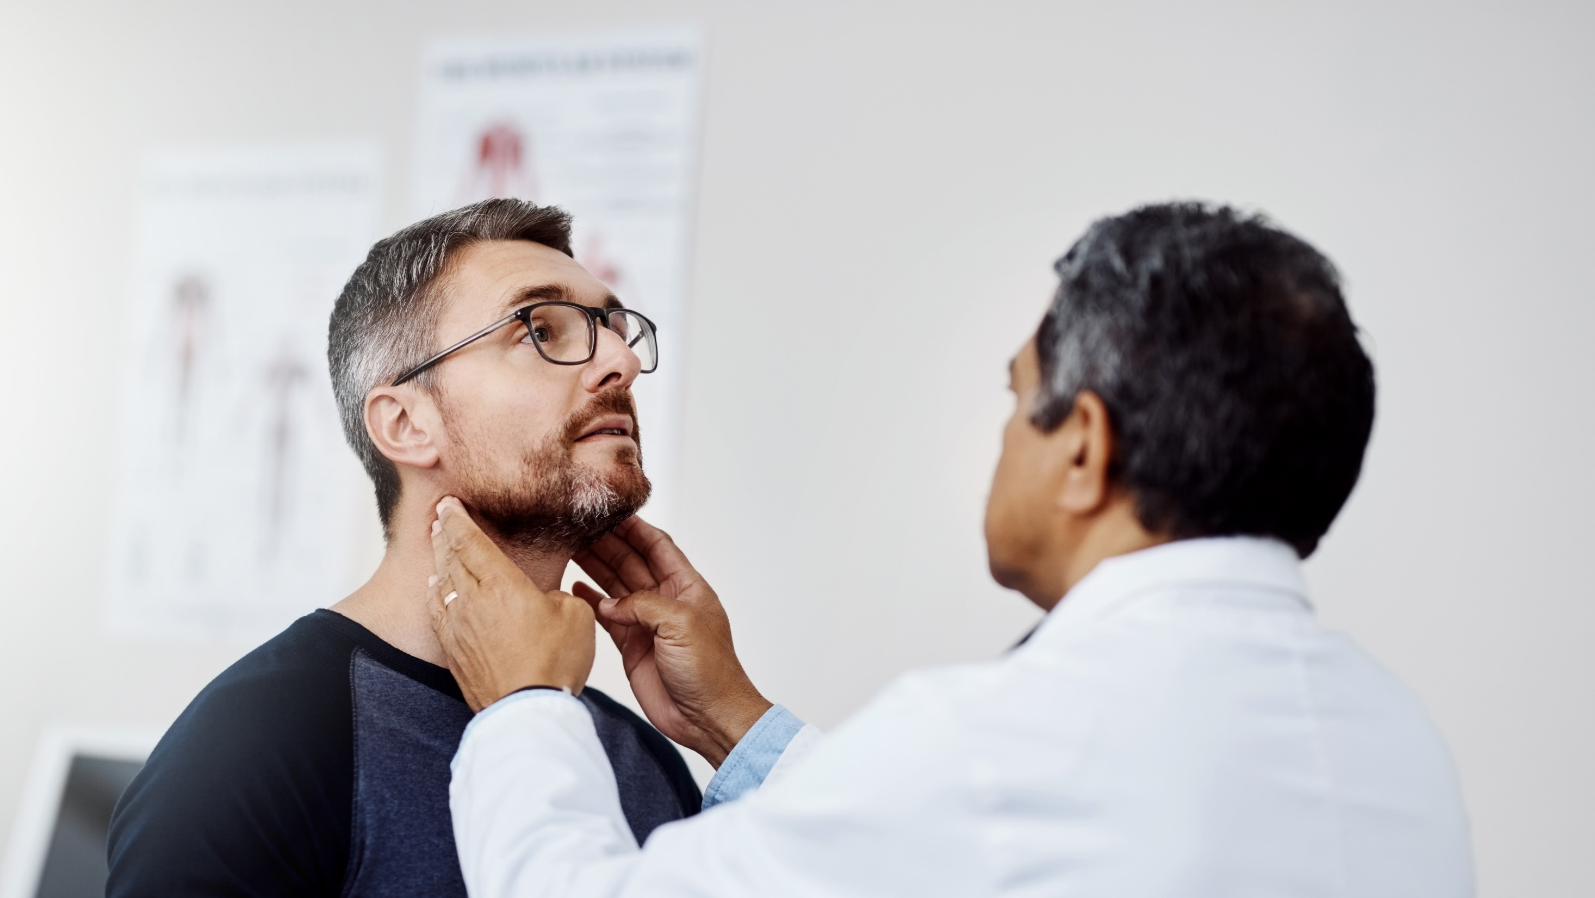
Питајте свог изабраног лекара о свему што ти је важно у вези са вакцинацијом против COVID-19.
Изабрани лекари имају најбољи увид у здравствено стање својих пацијената, познате су нам хроничне болести и породичне анамнезе, зато и могу дати потпуну информацију и савет пацијентима.

Slide 9
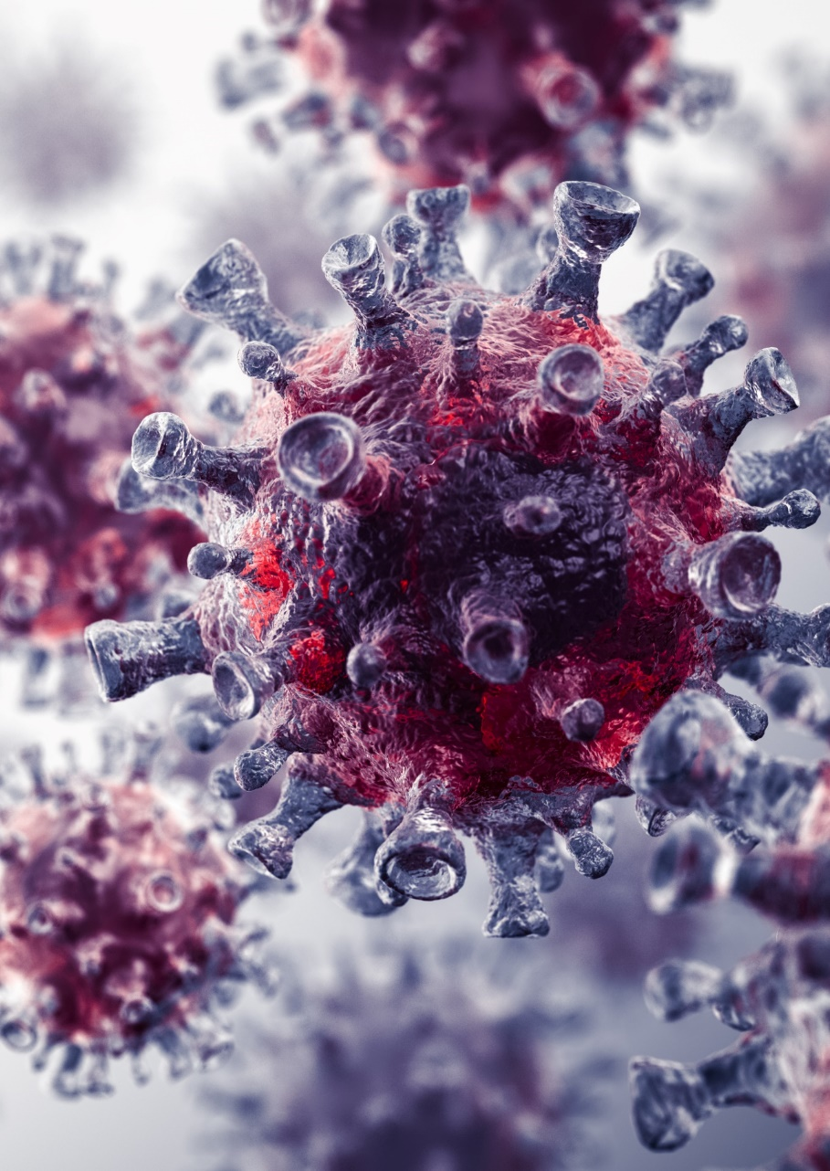
Већ сам се вакцинисао, да ли је потребно да то учиним и сада?
Без обзира да ли се нисте до сада вакцинисали, или колико сте до сада примили доза, препоручљиво је да се и сада вакцинишете, поготово ако је од последње дозе протекло доста времена.
Сада су доступне нове вакцине које боље штите од нових варијација вируса COVID-19, које су присутне, што им повећава ефикасност.

Slide 10
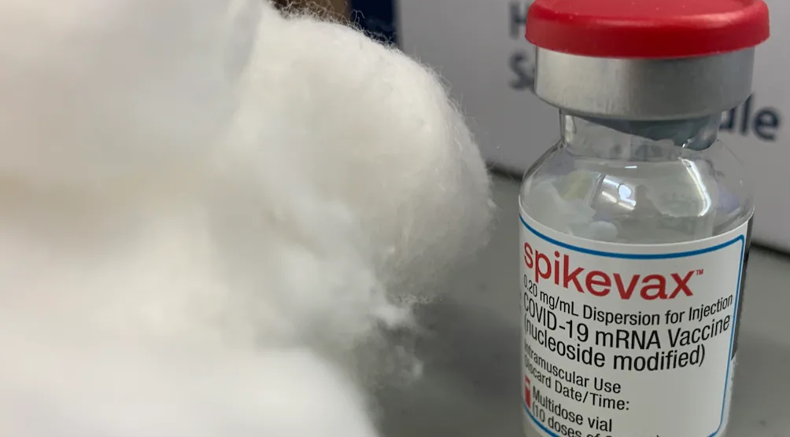
Шта је то бивалентна (комбинована) вакцина против COVID 19?
Бивалентна вакцина је направљена употребом технологије информационе РНК и пружа заштиту и од оригиналног, вуханског соја и модификованог BA.1 омикрон соја.
Будући да вакцина у себи не садржи вирус, примањем вакцине не можете добити COVID-19.
Вакцина делује тако што постиче организам на стварање заштите (антитела) против вируса који проузрокује болест COVID-19. Вакцина користи супстанцу која се зове информациона рибонуклеинска киселина (иРНК) како би се пренела упутства која ћелије у организму могу користити за производњу спике протеина који се такође налази на вирусу.
Ћелије тада производе антитела против спике протеина како би помогле у борби против вируса. То ће Вам помоћи да се заштитите од болести COVID-19.

Slide 11
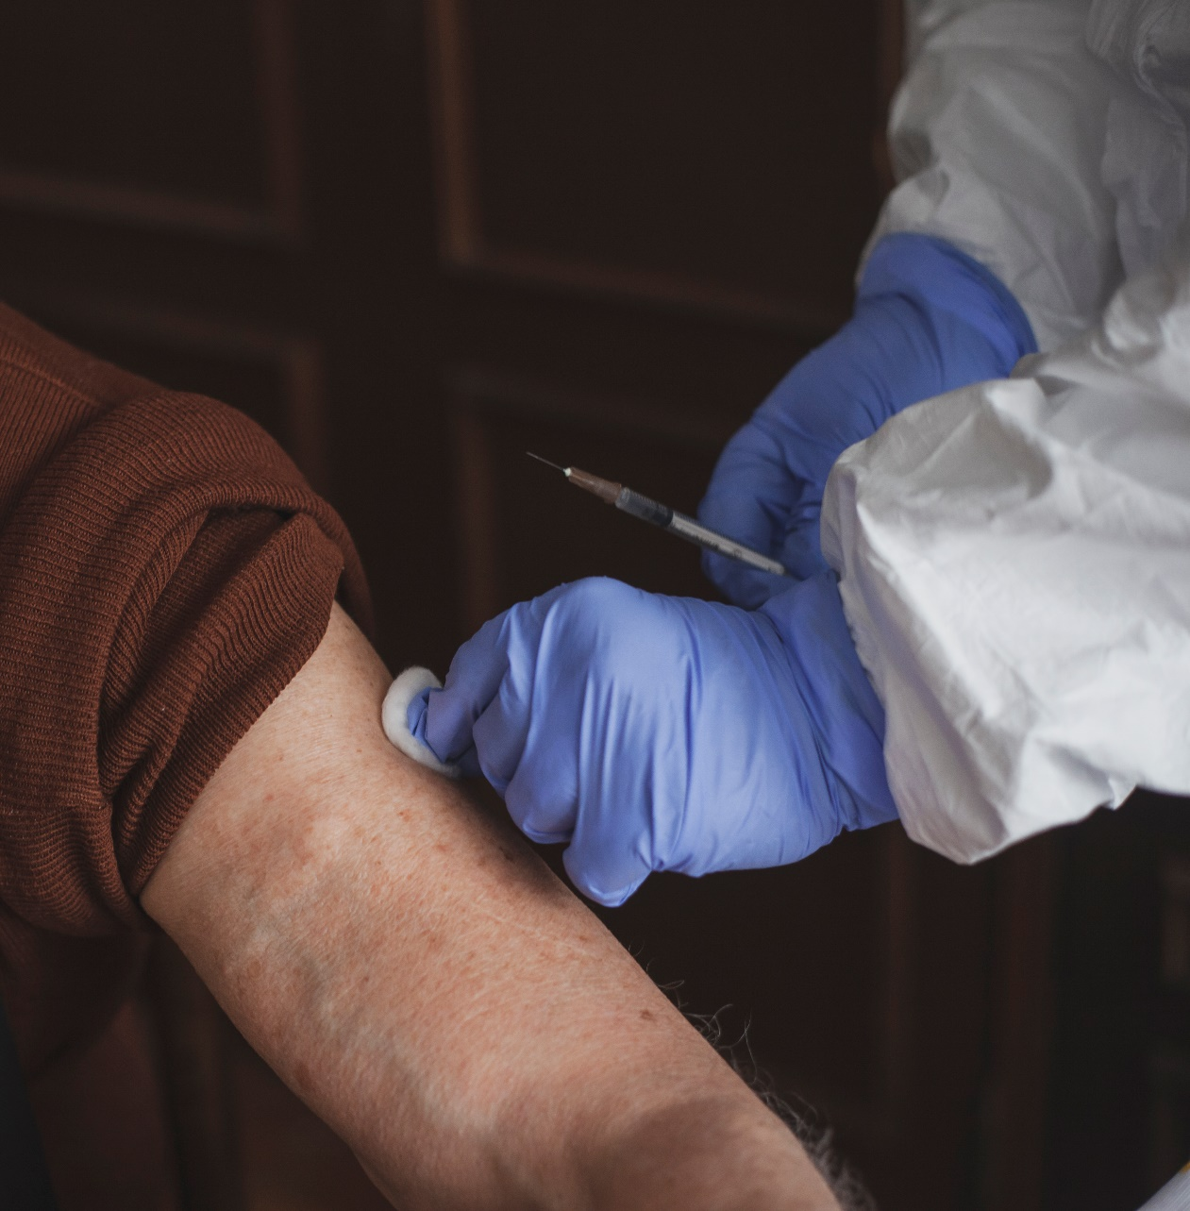
Шта је то бивалентна (комбинована) вакцина против COVID 19?
Примењује се као бустер доза код особа узраста 12 година и старијих које су раније примиле само примарну серију (две дозе вакцине) или једну или 2 бустер дозе вакцине против COVID-19.
Бивалентна вакцина се даје након најмање три месеца од последње примљене дозе вакцине против COVID-19 или код потпуно вакцинисаних особа које су прележале COVID-19 обољење. Може се применити као бустер доза код свих особа без обзира на то коју врсту вакцине су примиле претходно.

Slide 12
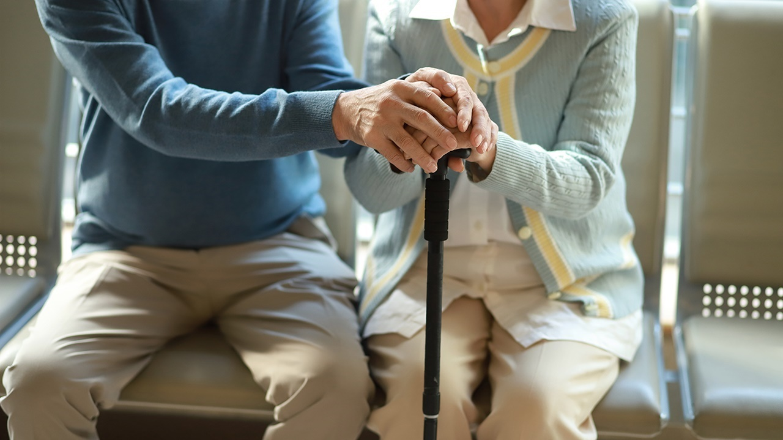
Коме се пре свега препоручује?
Нарочито се препоручује код особа старијих од 50 година, људи с примарним и секундарним имунодефицијенцијама, грађана који имају придружене болести, корисника и запослених у домовима за стара лица и запослених у здравственим установама.
Треба напоменути да вакцине не штите од самог заражавања короном, али да пружају заштиту од компликација и смањују ризик од смртних случајева.
Комбинована вакцина задржава доказану предност оригиналних вакцина против короне, истовремено пружајући додатну заштиту од потенцијалних нових сојева.
Слична је ситуација код цепива против грипа, која се сваке године прилагођавају варијантама које круже у популацији и могу заштитити од четири соја овог вируса.

Slide 13
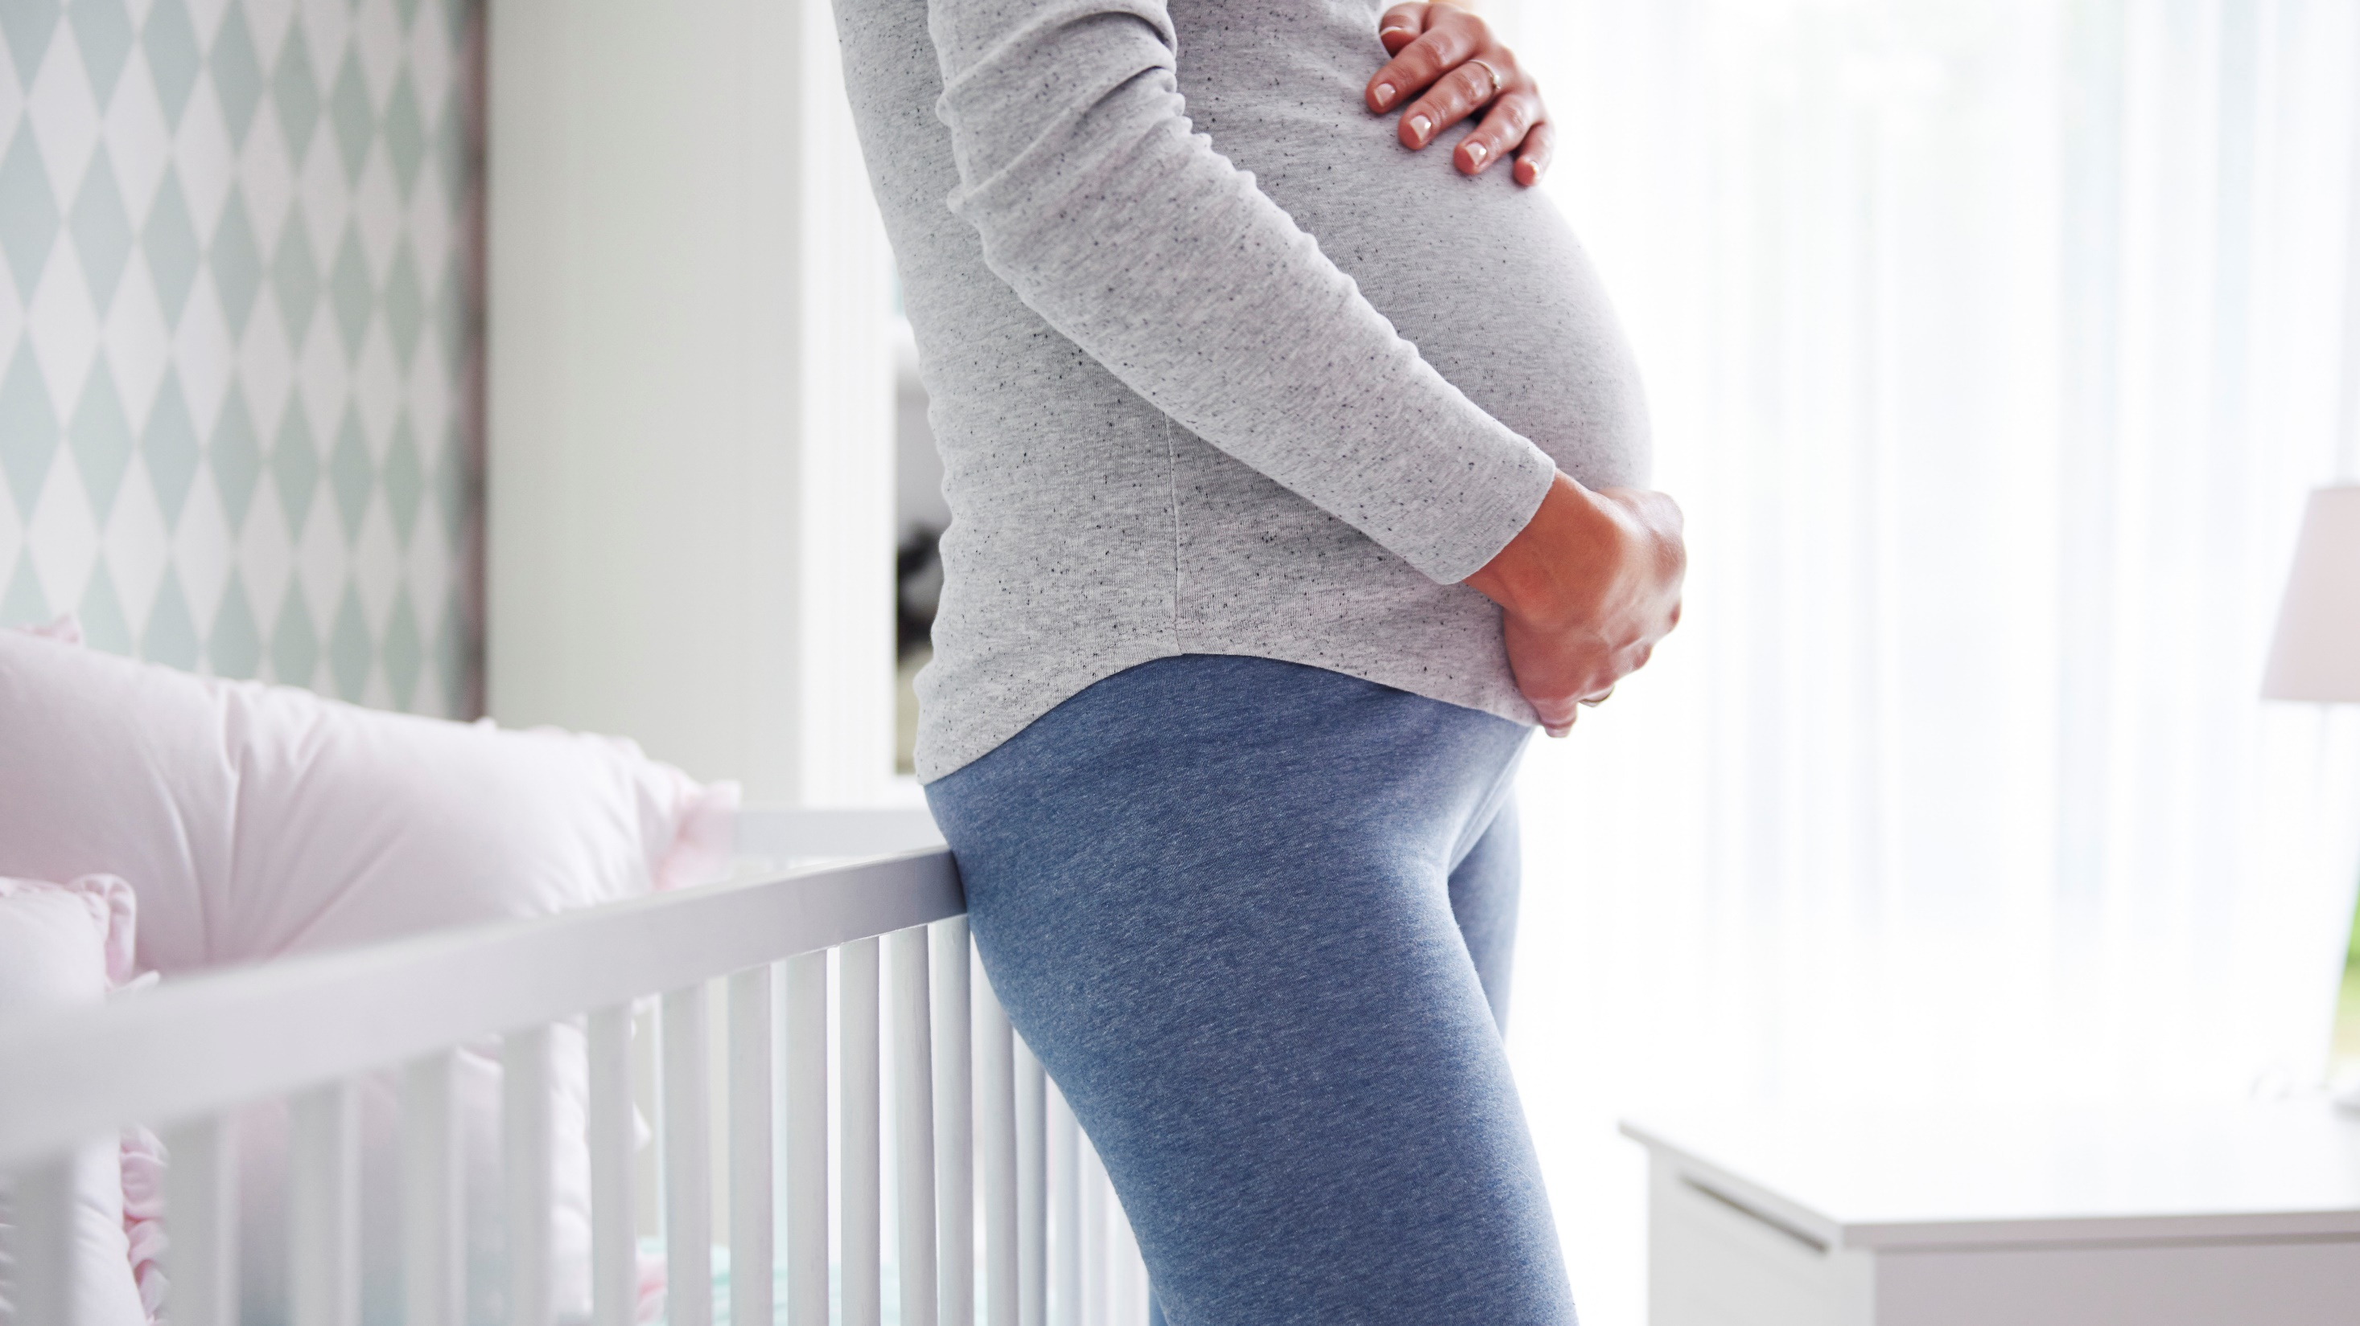
Да ли овом вакцином смеју да се вакцинишу труднице и мајке које доје?
Велика количина информација прикупљених од трудница вакцинисаних овом вакцином током другог и трећег триместра није показала негативна дејства на трудноћу или новорођенчад. Иако су подаци о дејствима на трудноћу или новорођенчад након вакцинације током првог триместра трудноће ограничени, није примећен повећан ризик од побачаја.
Како су разлике између вакцина ограничене на секвенцу спајк протеина и нема клинички значајних разлика у реактогености, вакцина се може користити током трудноће.
Тренутно нема доступних података повезаних са применом ове вакцине током дојења. Међутим, не очекују се дејства на новорођенче/одојче. Подаци прикупљени од жена које су дојиле након вакцинације овом вакцином нису показали ризик од нежељених дејстава на новорођенчад/одојчад. Вакцина се може применити током дојења.

Slide 14
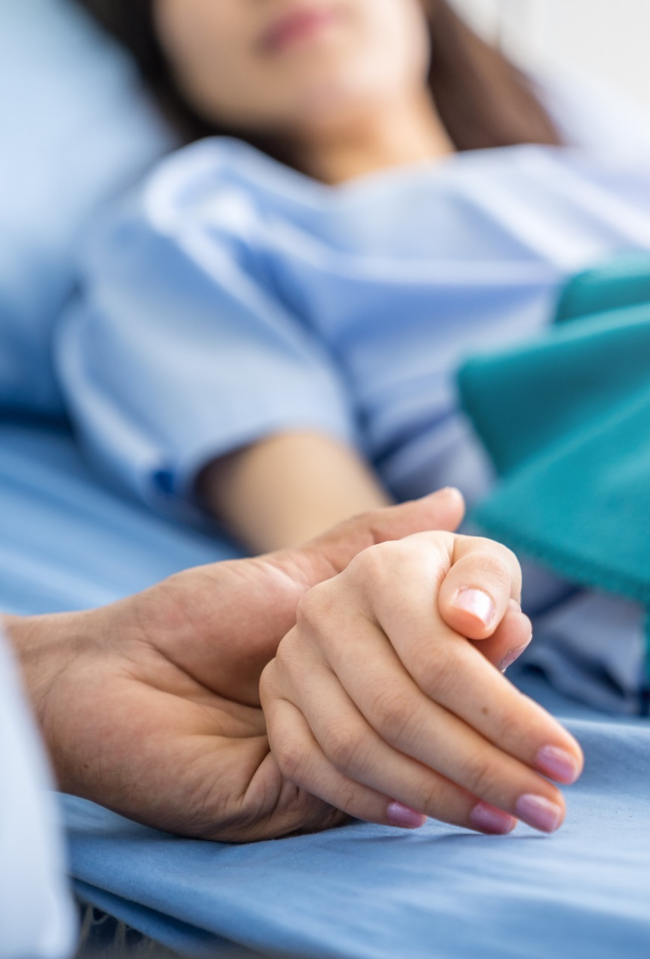
Прележао сам COVID-19. Да ли сам заштићен?
Имунитет стечен прележаним COVID-19. није вечит, а колико ће трајати зависи од више фактора и на њега се не можете у потпуности ослонити.
С друге стране, код многих пацијената примећени су такозвани пост-ковид симтпоми, такозвани „продужени ковид“.

Slide 15
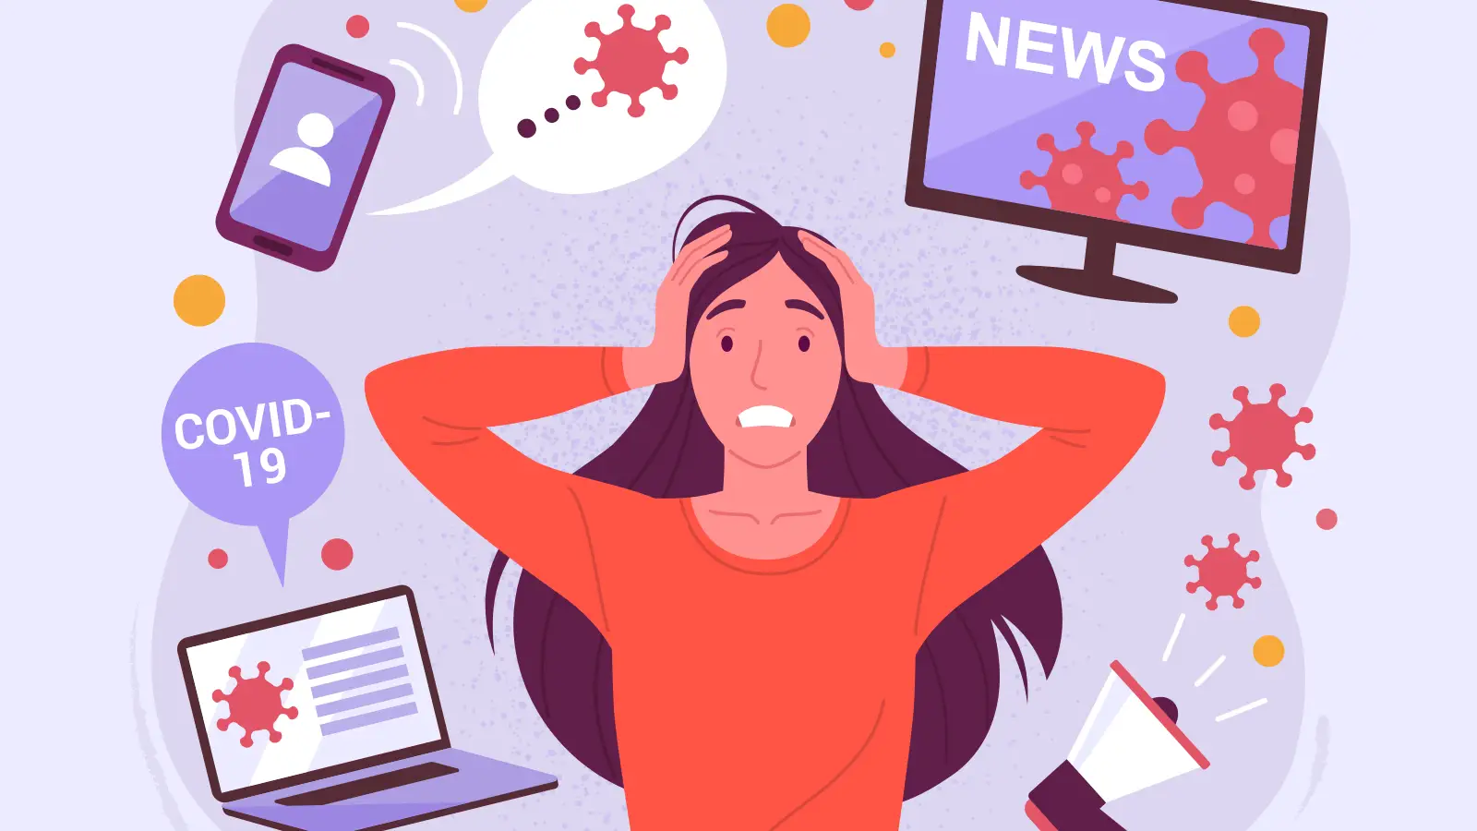
Толико је противречних информација…
Велики број информација који до нас стиже преко многобројних медија и друштвених мрежа може лако да нас збуни и доведе у конфузију.
Поготово што до нас стижу противречне вести за које је понекада тешко утврдити одакле заиста потичу и да ли се можеш ослонити на њих.
У таквим околностима је разумљив страх за нешто тако важно као што је лично здравље и здравље наших најближих.

Slide 16
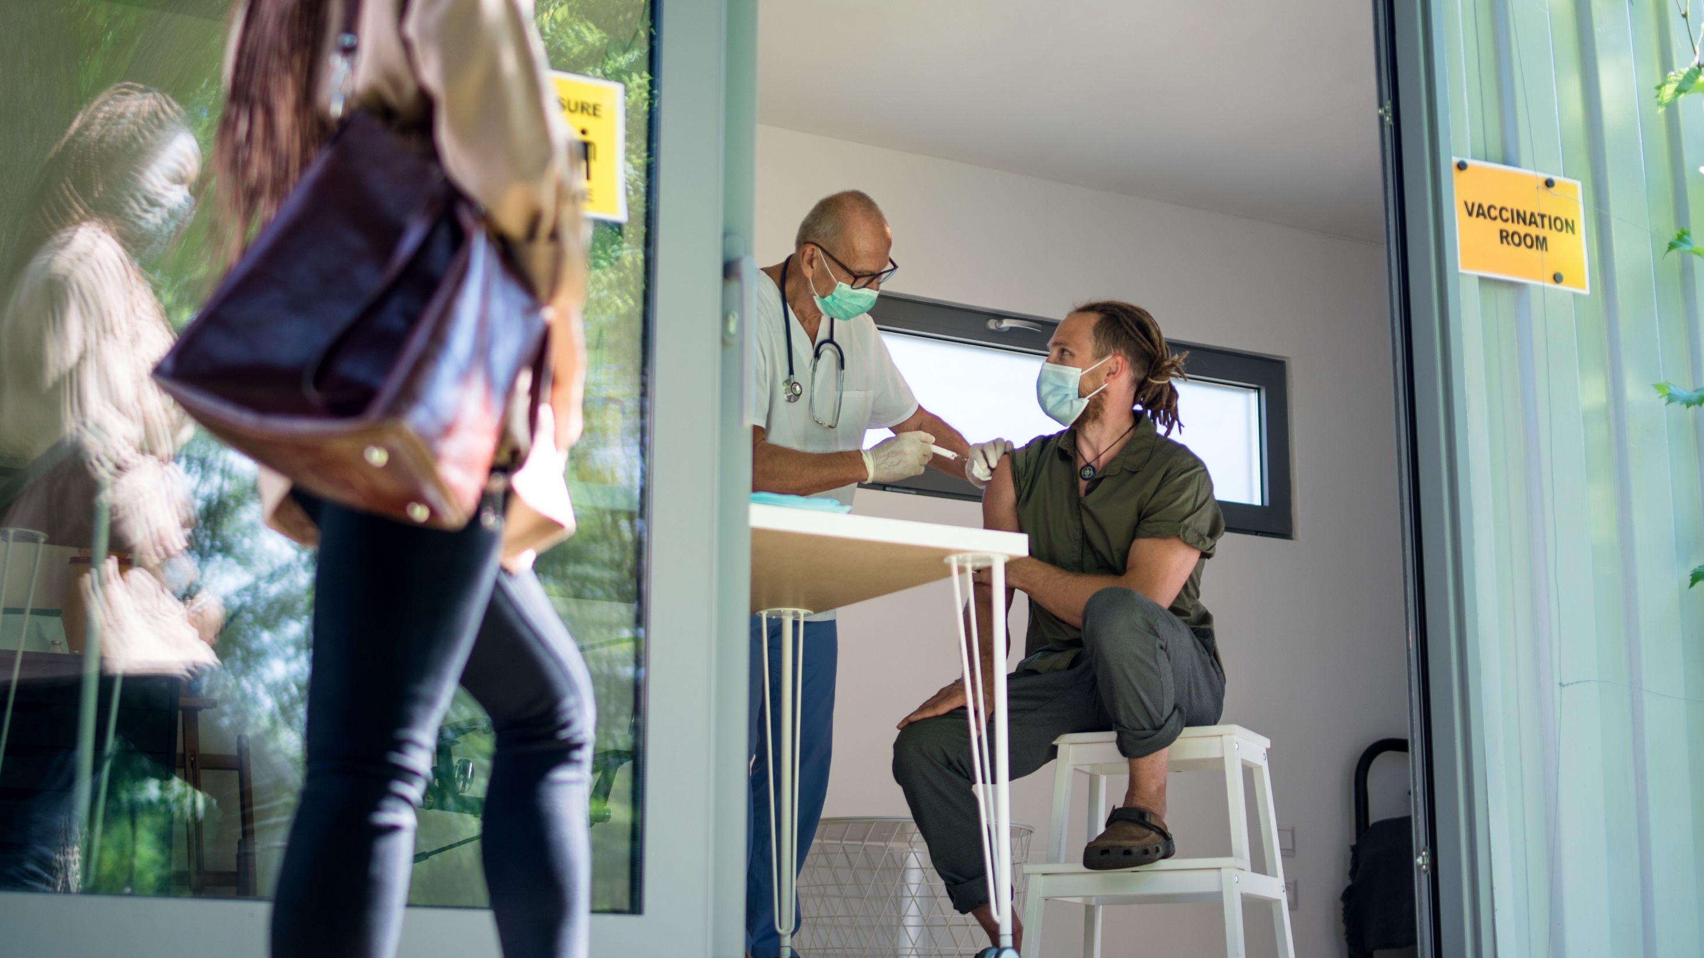
На интернету и од познаника сам чуо много застрашујућих ствари у вези са вакцинама против COVID -19. Да ли имам разлога за страх?
Вакцине против COVID-19 примило је до сада милијарде људи.
Тимови научника и лекара широм света свакодневно воде рачуна о томе како вакцине утичу на здравље људи и ретка нежељена дејства су најчешће била блага и пролазна.
Ризици од тешких последица обољевања од COVID- 19 којем су изложеније невакцинисане особе далеко су озбиљнија претња.

Slide 17
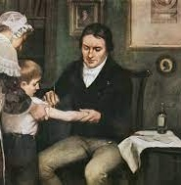
Вакцинисане су многе генерације пре нас!
Традиционалне вакцине се користе већ вековима, а нове генерације вакцина и њихова безбедност добро су испитани и даље су помно праћене широм света.

Slide 18
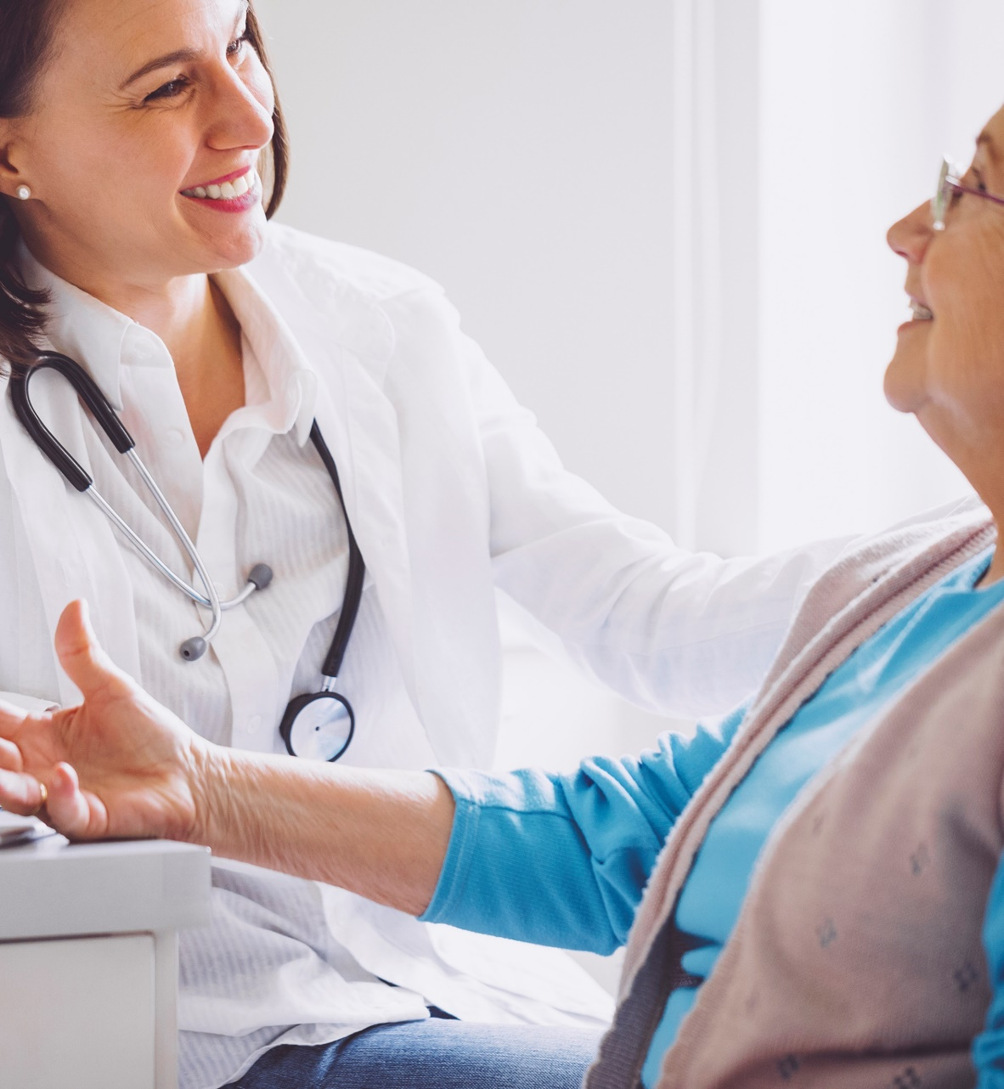
Зато је добро да у вези са COVID-19, вакцинацијом и својим здрављем уопште отворено разговарате са својим изабраним лекаром и добијете од њега све важне информације.

Slide 19

Да се подсетимо...

Slide 20
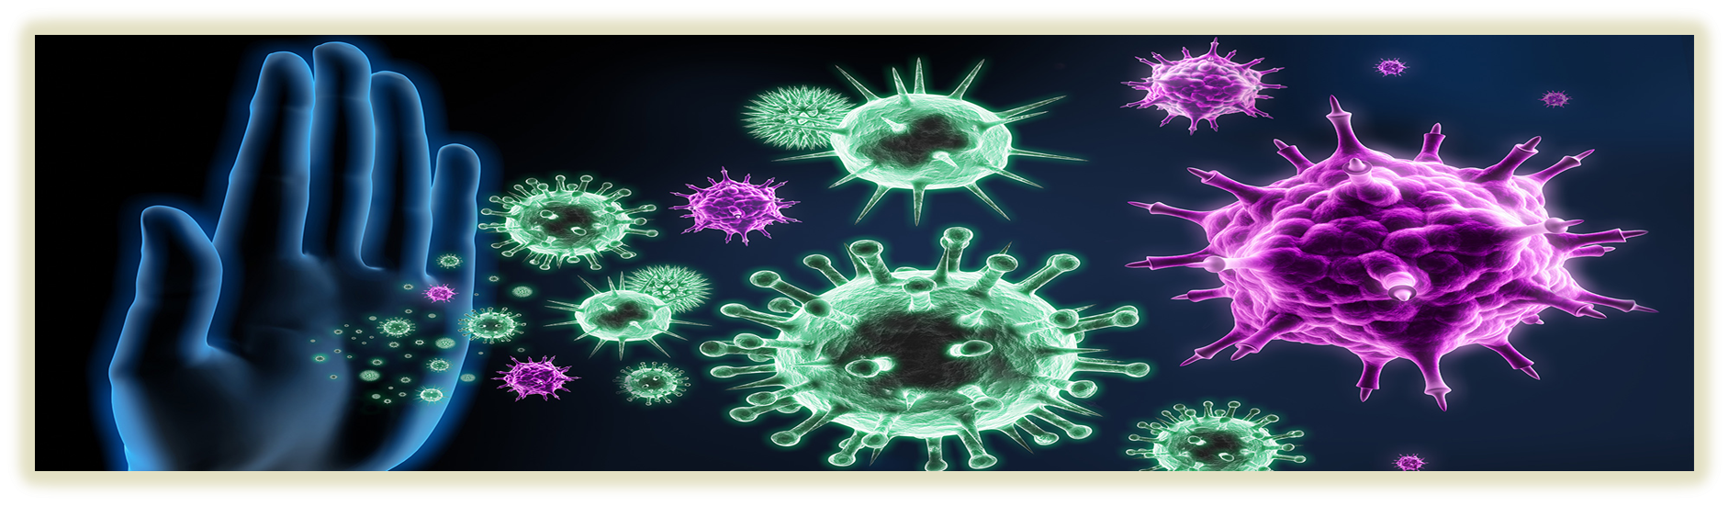
МАСОВНА ИМУНИЗАЦИЈА ПРОТИВ КОВИДА 19 Србија је трећа земља у Европи која је кренула са имунизацијом становништва крајем 2020. године, 25. децембра 2020. године.

Slide 21
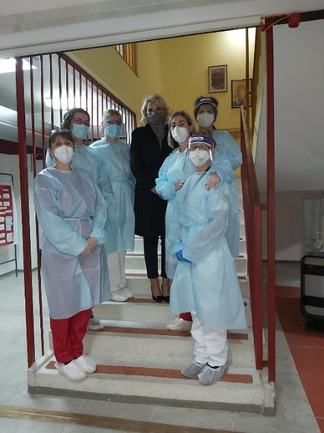
МАСОВНА ИМУНИЗАЦИЈА ПРОТИВ
KОВИДА 19 У НИШУ
Вакцинални тимови Дома здравља Ниш од 25.12.2021. године раде на имунизацији становништва против ковида 19
Вакцинација се врши у централном објекту Дома здравља Ниш, у геронтолошким центрима, здравственим установама, радним организацијама и на терену градског и сеоског подручја.
Министарка за рад, запошљавање борачка и социјална питања са представницима Дома здравља Ниш првог дана вакцинације 25.12.2020.г. У Геронтолошком центру

Slide 22
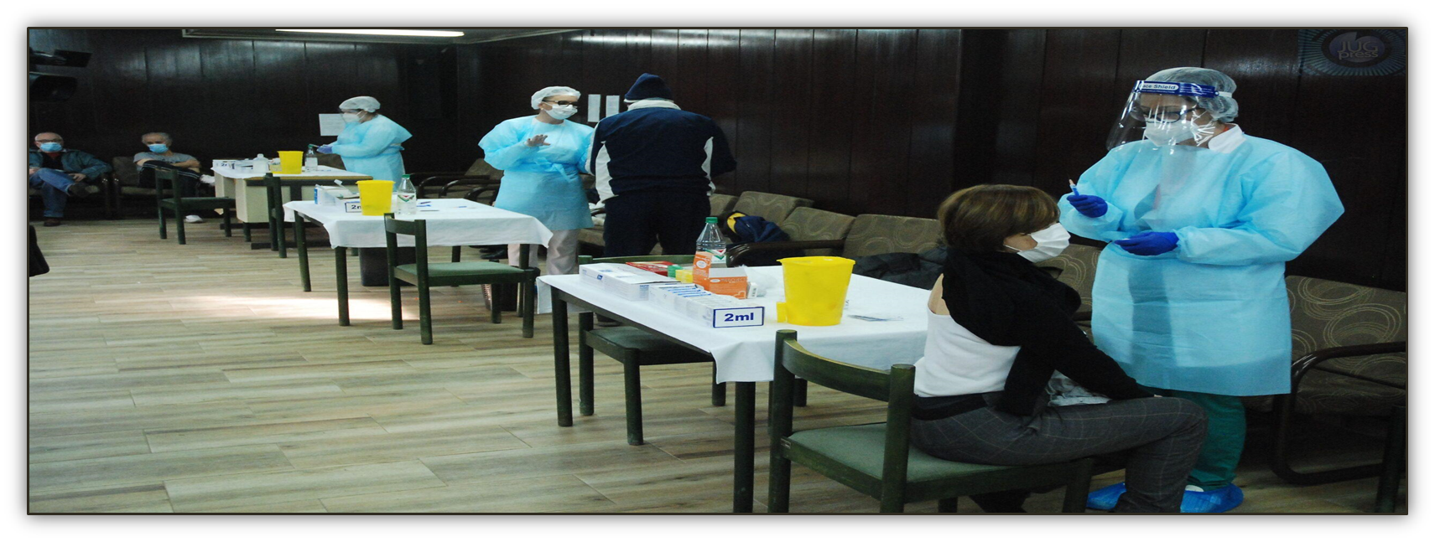
МАСОВНА ИМУНИЗАЦИЈА ПРОТИВ
KОВИДА 19 У НИШУ
Од самог почетка организован је поступак рада у складу са тренутном епидемиолошком ситуацијом и уз поштовање свих смерница из СМУ.

Slide 23
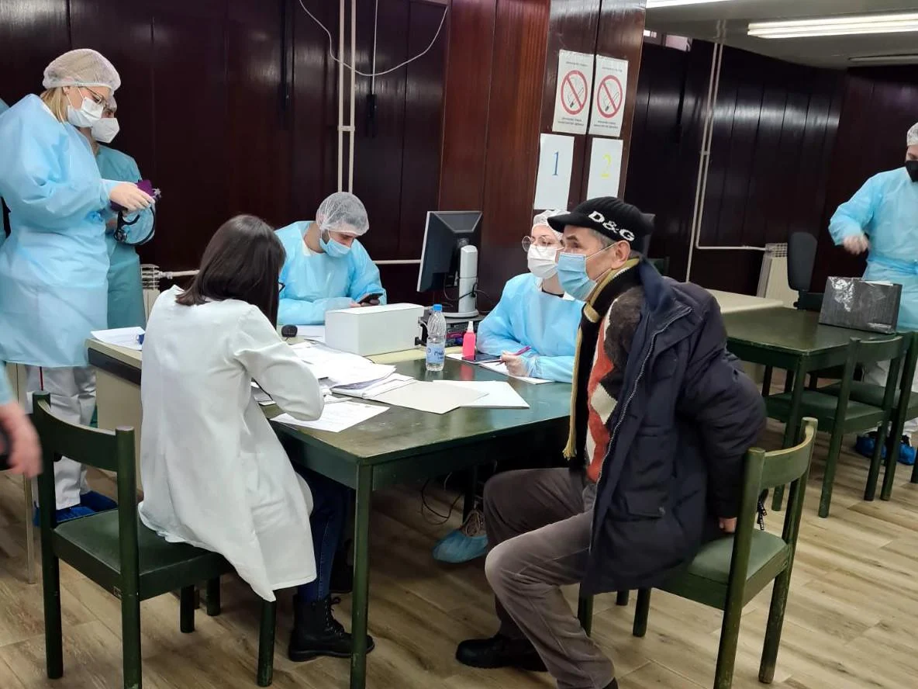
МАСОВНА ИМУНИЗАЦИЈА ПРОТИВ
KОВИДА 19 У НИШУ
На вакцинацији је од почетка било ангажовано преко 80 тимова.
Више од 300 радника Дома здравља Ниш,како медицинског, тако и немедицинског било је укључено у процес имунизације .
Број вакциналних тимова се свакодневно прилагођавао потребама становништва за имунизацијом.

Slide 24
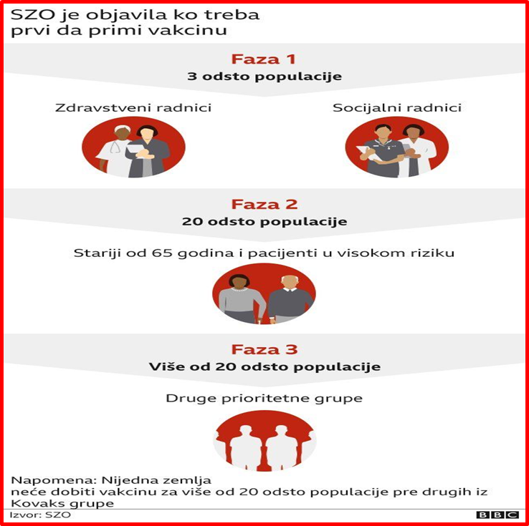
МАСОВНА ИМУНИЗАЦИЈА ПРОТИВ
KОВИДА 19 У НИШУ
- Запослени у здравственим установама
-Запослени у домовима за стара лица и другим установама социјалне заштите
-Старије узрасне групе становништва
- Здравствено угроженe категорије становништва
-Запослени у просвети
-Запослени у установама социјалне заштите
-Запослени у полицији
-Запослени у војсци

Slide 25
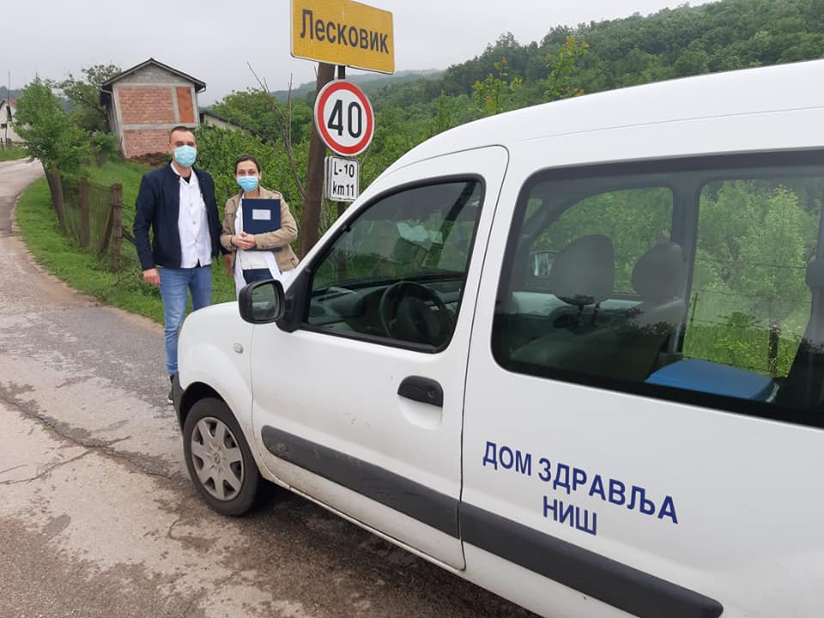
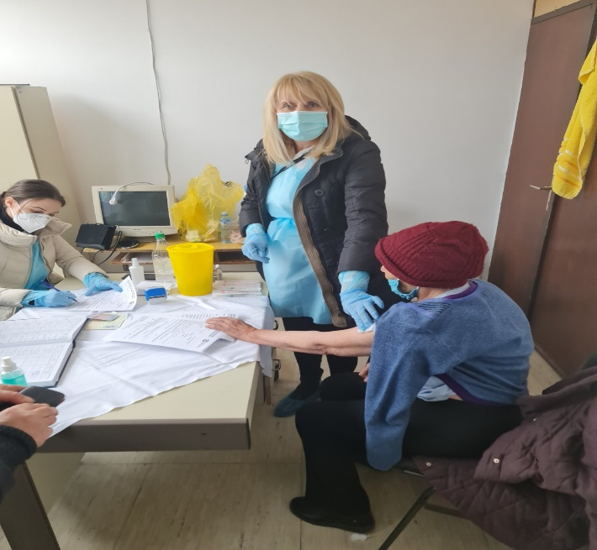
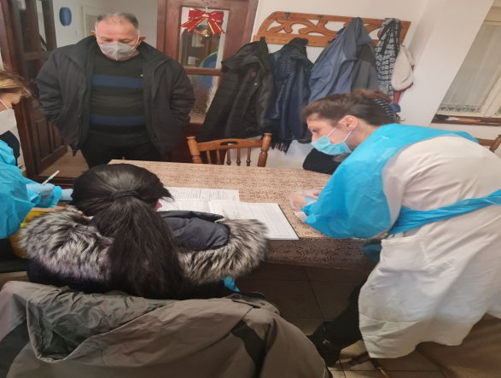
ВАКЦИНАЛНИ ПУНКТОВИ
-терен-
Кроз теренско давање вакцина приближили смо се великом броју старих и непокретних лица на територији свих пет градских општина, како у сеоским, тако и у градским подручјима.

Slide 26
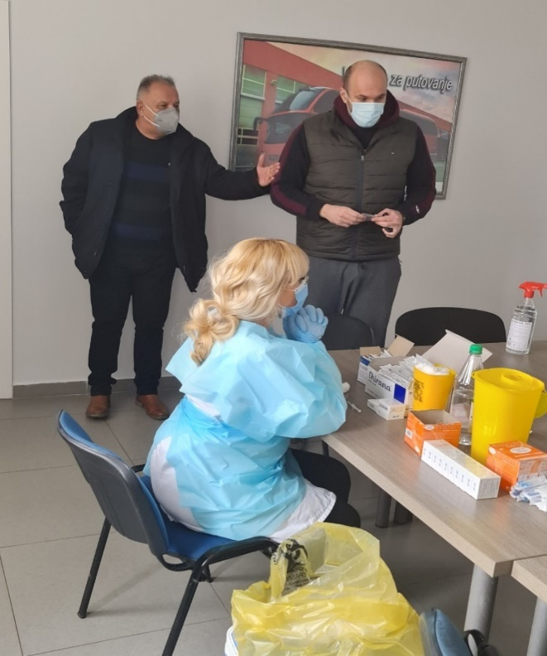
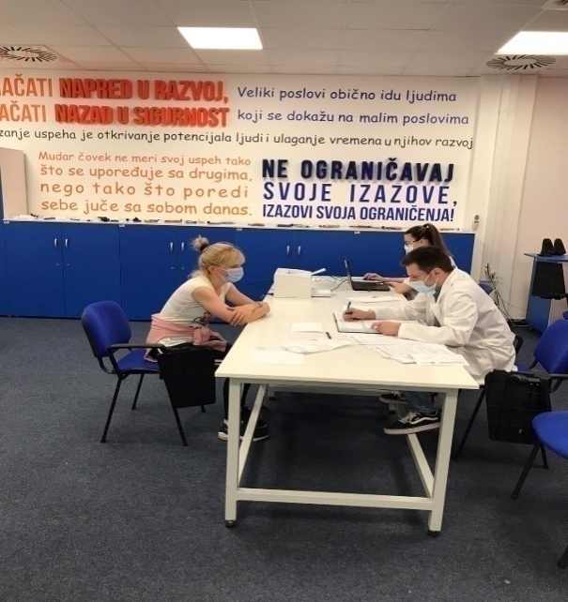
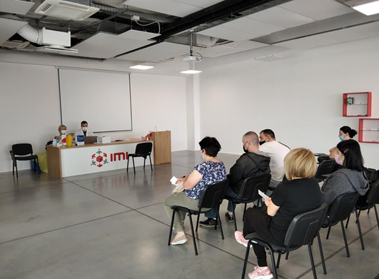
ВАКЦИНАЛНИ ПУНКТОВИ
-радне организације-
Организоване су вакцинације у многим радним организацијама у сарадњи са КЛЕРП-ом и имунизован је велики број радно-активног становништва на радном месту (“Топлана”, “Паркинг сервис”, ”Астер”, “Џонсон електрик“, “Јура“, “Филип Морис“, “Јумис“, “Е-рециклажа“, “Технолошки парк“, “Леони“, “Нисал“, “Моником“, “Ими“, “Цунтобел“, “ДМВ“, “Бенетон“, “Минг ковачница“, “Копекс мин“, “Фази“) и многе друге.

Slide 27
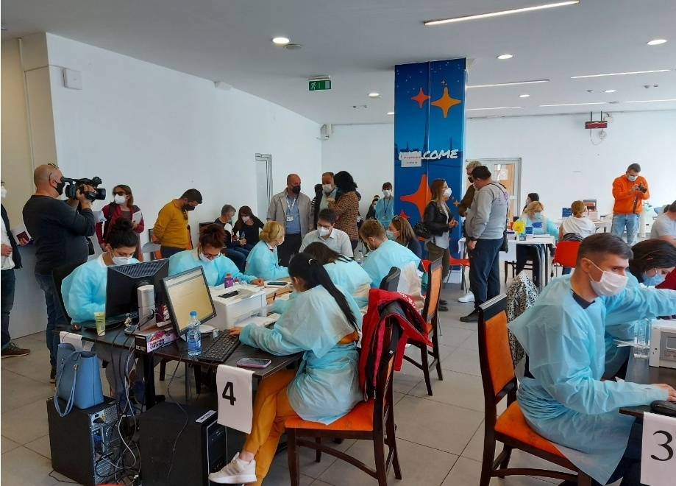
ВАКЦИНАЦИЈА СТРАНАЦА
Дом здравља Ниш је спровео вакцинацију страних држављана у марту, када је за три дана вакцинисано
6 000 држављана Северне Македоније и Босне и Херцеговине.
Сада је вакцинација омогућена свим страним држављанима, свим типовима вакцина и свим дозама ради стабилности епидемиолошке ситуације у региону.

Slide 28
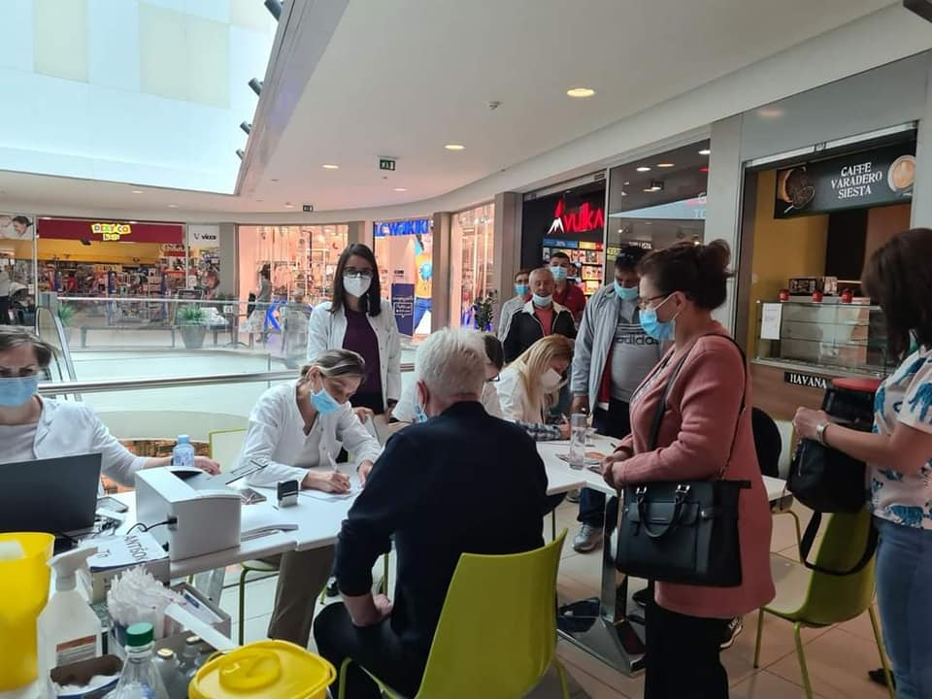
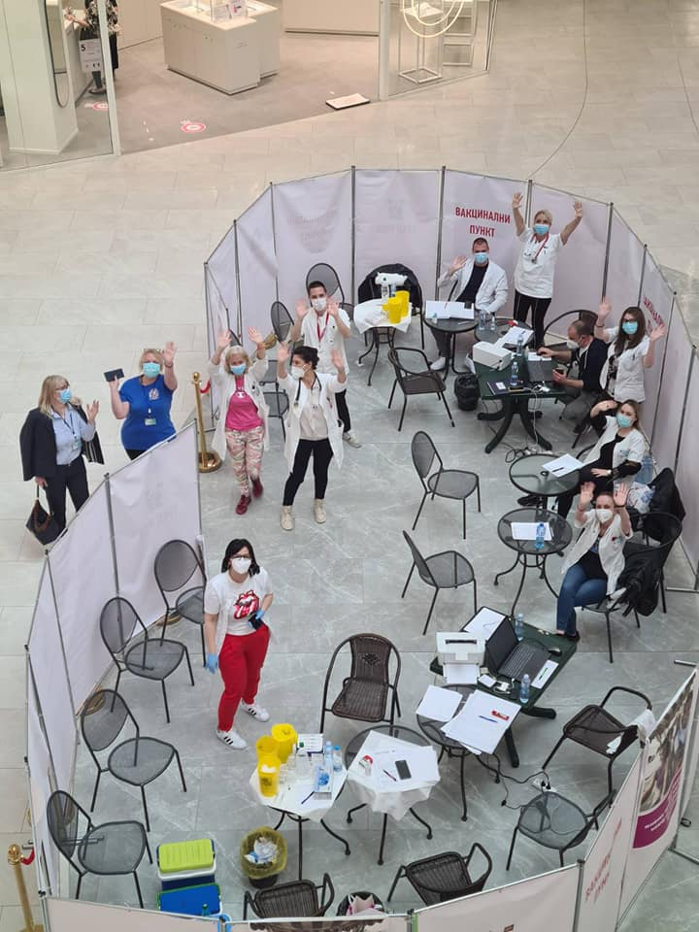
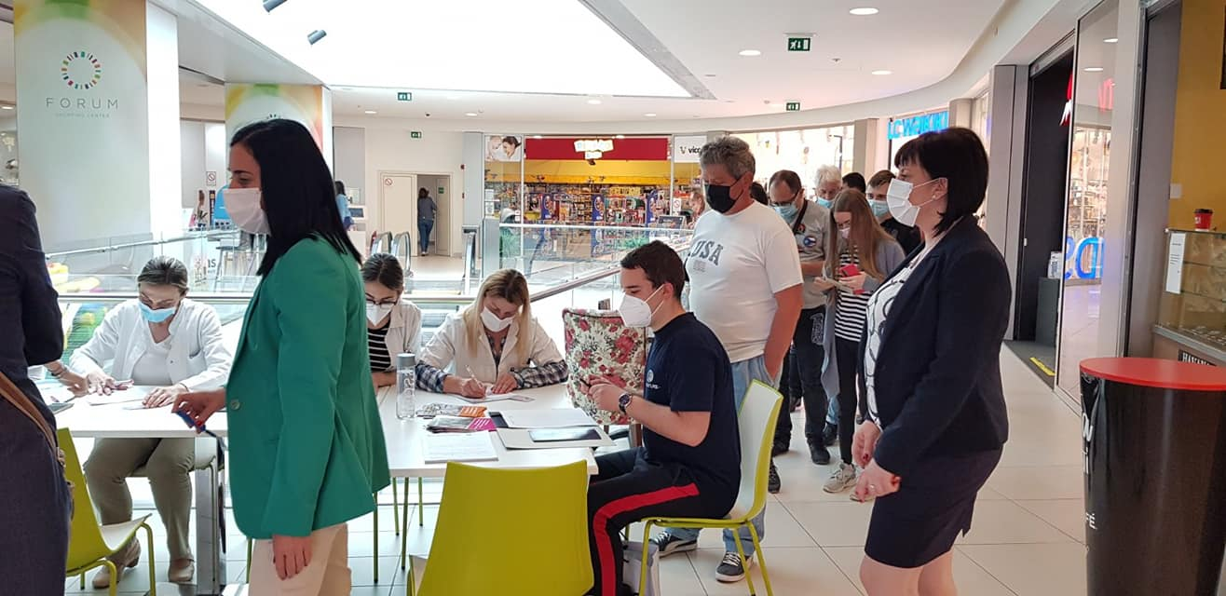
ВАКЦИНАЛНИ ПУНКТОВИ
-тржни центри-
Почетком маја, отворили смо вакциналне пунктове у тржним центрима ,,Форум“ ,,Рода“ и ,,Делта планет“. Они су највише привукли пажњу млађе популације што нам је и био циљ, али вакцину по избору могли су да приме и остали грађани.

Slide 29

ВАКЦИНАЛНИ ПУНКТОВИ - ФАКУЛТЕТИ-
У сарадњи Дома здравља и Унивезитета у Нишу почетком октобра отворили смо вакциналне пунктове на факултетима.
На тај начин позвали смо све студенте и запослене да се одазову акцији.
Електронски факултет
Машински факултет
Правни факултет
Економски факултет
Медицински факултет
Факултет заштите на раду
Факултет спорта и физичког васпитања
Филозофски факултет
Природно-математички факултет

Slide 30
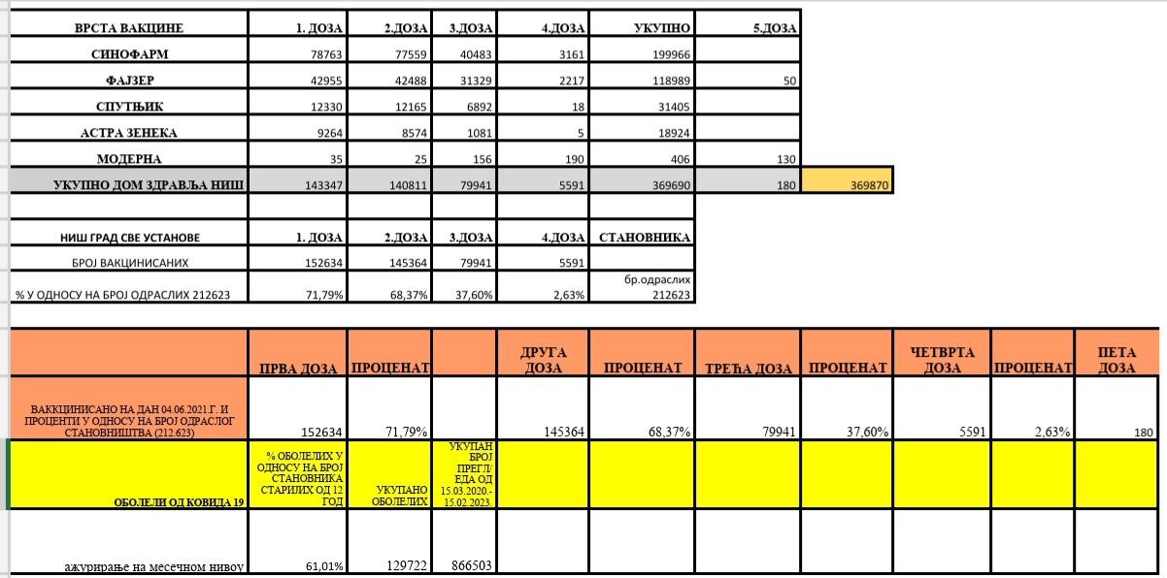
Број вакцинисаног становништва у Нишу 25.12.2020. – 15.02.2023.
Укупно двовалентних вакцина дато до сада 381.

Slide 31
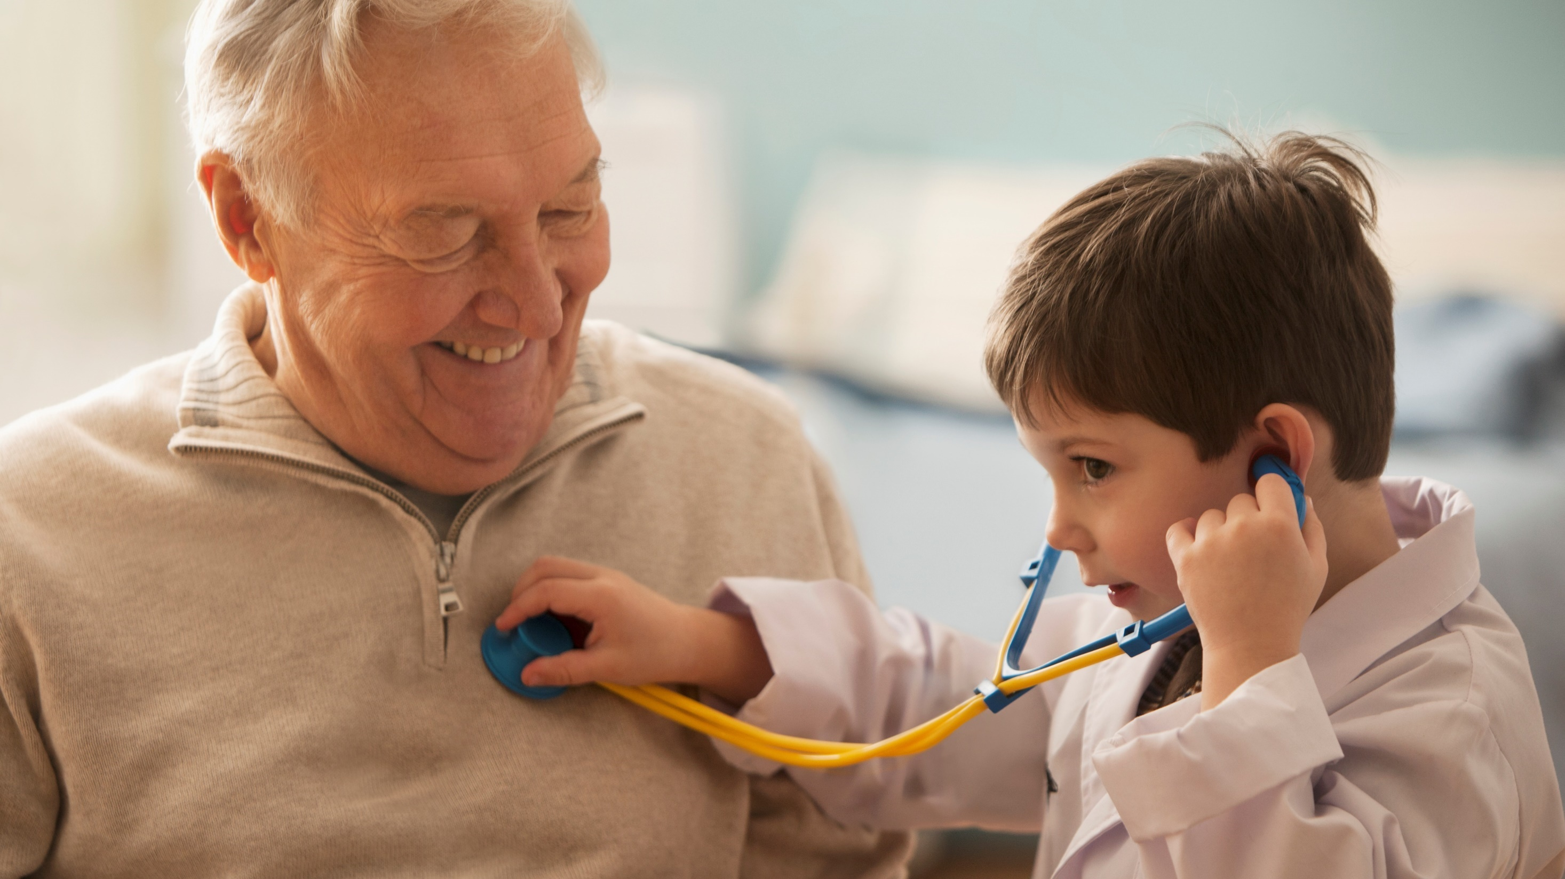
Твоје здравље у твојим рукама
Кључна улога у очувању здравља је заправо Ваша! Да ли ћете у свакодневном животу да пазите на своје здравље, или ћете се понашати као да да ништа не може да ти се деси, на Вама је.
Да ли ћете да игноришете знаке свога тела да нешто није у реду, или ћете се на време обратити лекару, Ваша је одлука.

Slide 32
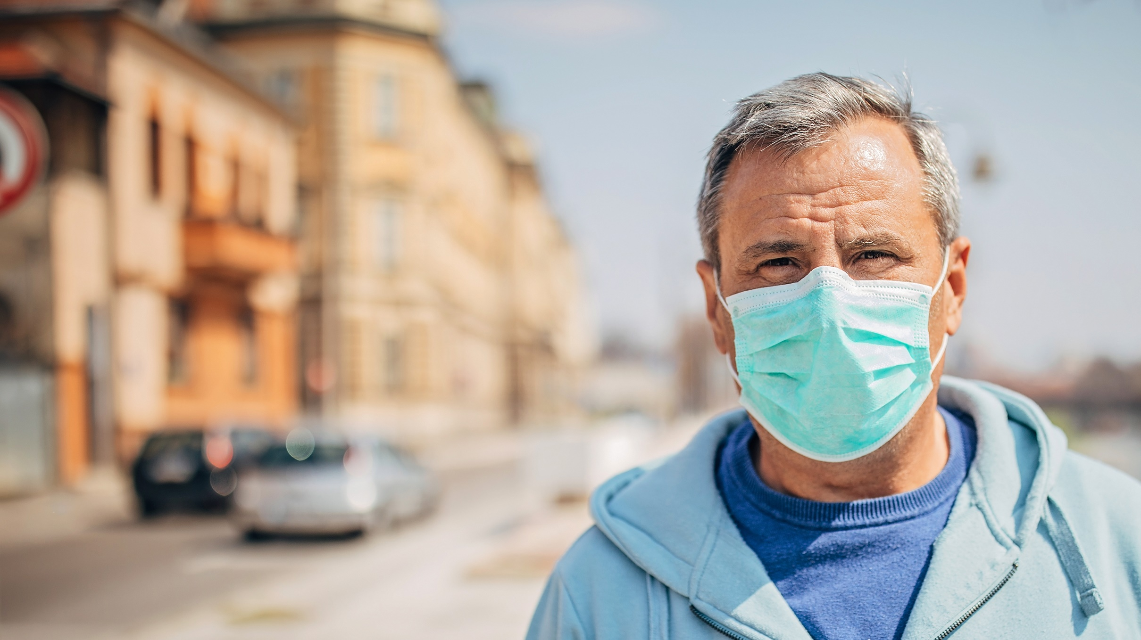
Твоје здравље у твојим рукама
Да ли ћете да редовно узимате терапију, или не, најчешће зависи од Вас.
Да ли ћете да размишљате унапред и учините шта можете да се не разболите, или ћете да се хватате у коштац са болешћу онда и када је можда могло да се избегне – и од Вас зависи!
Лекари и здравствени систем су то да Вам помогну и пруже подршку. Али борбу за своје здравље ви водите!

Slide 33
Вакцинација против ковид-19 у ДЗ Ниш Вакцинација се обавља сваким радним даном од 07 - 20 часова и викендом од 07-13.30 часова Позивамо све заинтересоване да дођу, заштите себе и своје здравље и вакцинишу се!

Slide 34

Хвала Вам на пажњи
Др Сања Станковић Ђорђевић Др Дејана Гојковић

